Slide 1

ZATVORI KROZ HISTORIJU I ZATVORI 21. ST
Student: Mentor:
Munir Šišić Doc.dr. Vildana Pleh

Slide 2
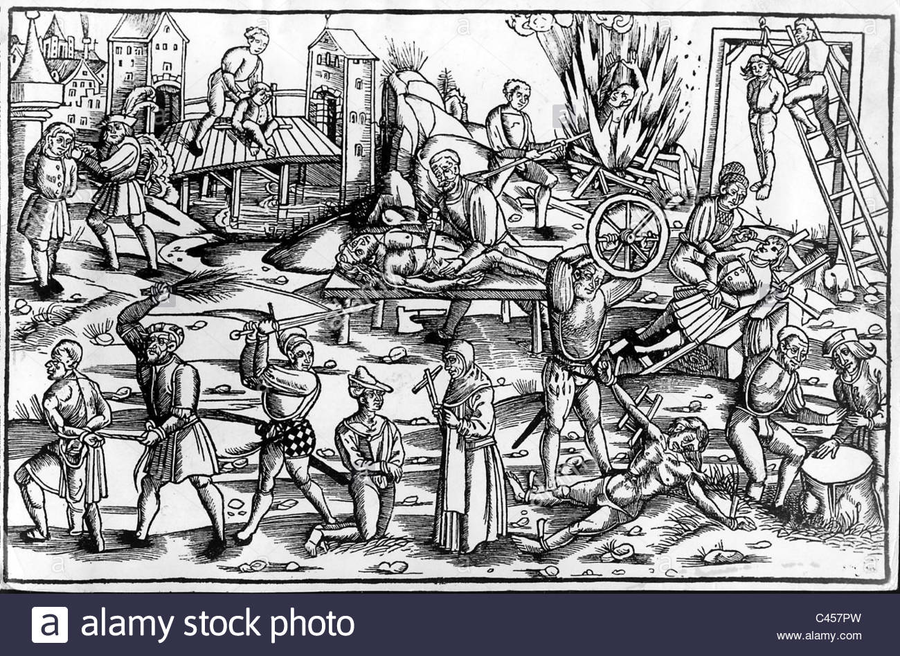
Zatvor u srednjem vijeku
Zatvor je postojao u svom institucionalnom obliku i
prije nego što se sistematično koristio kao kazna
U antičkom periodu zatvor je bio namijenjen
čuvanju lica koje čeka suđenje ili izvršenje neke od
kazni (smrtna kazna, kazna progonstva, tjelesna kazna.

Slide 3
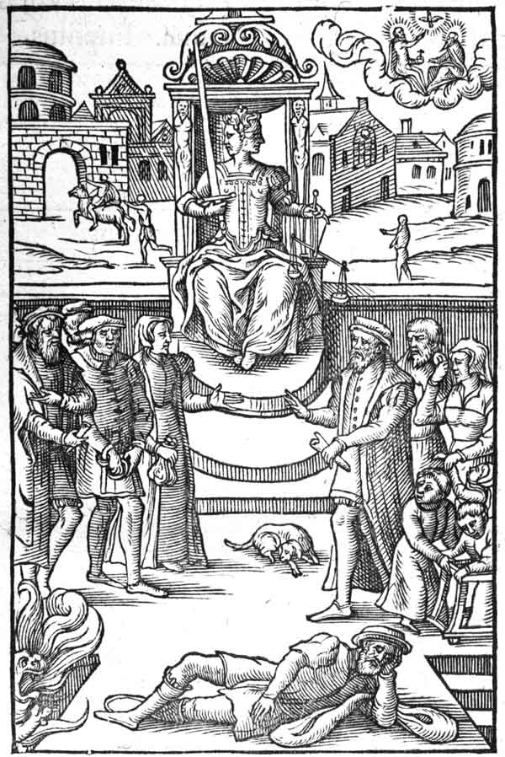
Zatvor u srednjem vijeku
Poznati su i neki zatvori koji su se izdržavali pod zemljom, koji su bili tako okrutni da bi smrtna kazna bila milost.
Dešavalo se (iznimno rijetko) da se osuđenici na smrt ostavljaju na životu iz polizičkih razloga.
Stanje u zatvorima toga doba je bilo izuzetno teško i smatralo se da je smrtna kazna daleko blaža od doživotnog zatvora, jer je prekraćivala muke i patnje koje su osuđeni na doživotni zatvor trpjeli.
Zbog toga su se i sudovi ustručavali da smrtnu kaznu pretvaraju u doživotni zatvor.

Slide 4
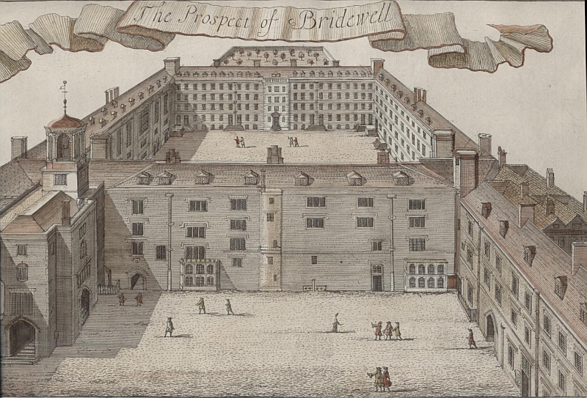
Nastanak prvih zatvora
Prema dostupnim podacima, smatra se da je prvi zatvor osnovan 1553. godine u Engleskoj, u Londonu u dvorcu Bridwellu.
Zatvor i bolnica Bridewell osnovani su u bivšoj kraljevskoj palači s dvije svrhe: kažnjavanjem problematičnih siromaha i smještajem djece beskućnika u gradu Londonu.
Od 1570. Bridewellom je zajedno s bolnicom.
U Betlemu (koja je liječila lude) upravljao Sud guvernera.

Slide 5
Nastanak prvih zatvora
Od 1770-ih, Bridewell je podložan sve većim kritikama Londonskog grada i zatvorskih reformatora.
Samica je uveden, a 1792. je ukinuto je mućenje zatvorenika,
1797. nakon izgradnje novog krila uveden je novi sistem segregacije i klasifikacije zatvorenika.
Dječaci su dobili osnovno obrazovanje (1675. godine imenovan je školski majstor koji će ih učiti čitanju i pisanju), a podučavani su jednim od brojnih zanata, uključujući tkanje, pravljenje obuće i rukavica.
Bridewell je bio napredniji od bilo kojeg drugog zatvora u osamnaestom stoljeću u pružanju medicinske pomoći. Imao je hirurga, liječnika i ambulantu, a zatvorenike je redovito pregledavao zbog bolesti.

Slide 6
Nastanak prvih zatvora
Relativno brzo, 1559. godine u Amsterdamu osniva se zatvor . Ovaj zatvor je korišten za skitnice i kriminalce, čime je otpočeo period tzv. holandskog Sistema.
1697. osnivaju se zatvori u Lipeku, Bremenu i Dancingu, a polovinom XVIII stoljeća i zatvor za dječake u Hamburgu.
Papa Klementin XI 1703. godine osniva dječji zavod Sv. Mihajila, u koji su smještena djeca koja nisu činila krivična djela, ali je trebalo prema njima preduzeti mjere vaspitanja, da ne bi postali delinkventi.
Godine 1759. Marija Terezija osniva u Milanu popravni dom sa 140 ćelija, a u Holandiji Vikont Viler osniva 1775. godine veliki popravni dom koji je često dobijao pohvale od evropskih pravnika toga vremena.
U Engleskoj se, počev od XVIII stoljeća, primjenjivala kazna zatvora za silovanje, a u Danskoj se mogla izreći kazna doživotnog zatvora za ubistvo.

Slide 7
Nastanak prvih zatvora
U periodu od XV-XVII stoljeća ubrzano se u većini evropskih zemalja formiraju razne ustanove za smeštaj skitnica, prosjaka i prijestupnika koji se javljaju u masovnim razmjerama, kao posljedica migracija sa sela u gradove.
Kao rezultat velikih migracija i nedostatak poslova u gradovima, ta lica su, radi egzistencije, započela sa vršenjem raznih krivičnih djela
u Engleskoj formiraju dvije vrste ustanova – kazneni zavodi i popravni domovi.
U kaznene zavode upućivane su skitnice i prosjaci, koji su bili sposobni za rad, a pokazali su želju da rade, a u popravne domove lica sposobna za rad koja nisu ispoljavala interes prema radu.

Slide 8
Nastanak prvih zatvora
Veliki doprinos za razvoj krivičnog prava, u XVIII stoljeću, su dali francuski filozofi Monteskije, Ruso, Volter, Didro, Helvecius Holbah, Lametri i dr., koji su u svojim djelima ustali protiv sudske samovolje, feudalnog apsolutističkog krivičnog pravosuđa i svireposti vjerske netolerantnosti i mračnjaštva.
Pod uticajem ovih ideja, Bekarija je napisao knjigu "O zločinima i kaznama„.
On je predložio novi kazneni program, u kome predviđa zatvaranje prijestupnika u popravnim domovima i zatvorima, smatrajući da je to najbolji put prilagođavanja kazne izvršenom krivičnom djelu.
Tako se na osnovu Bekarijevog programa, umjesto ustanova za skitnice, besprizornu djecu ili lakše prijestupnike, javljaju popravni domovi i zatvori, sa drugom svrhom i karakterom, koji će kasnije prerasti u osnovne institucije korekcionog sistema.
Nastanak prvih "pravih "zatvora razvijao se postepeno, prolazeći kroz period tzv. "mračnih godina" razvoja modernog penalnog sistema. Na moderne zatvore najviše su podsjećali papski zatvor San Mikele u Rimu i zatvor u Gentu.

Slide 9
Nastanak prvih zatvora
Prve zatvore u kojima se izvršavala kazna lišenja slobode karakteriše nehumanost, surovost u postupanju, loši higijenski uslovi, visok stepen kriminalne infekcije i sl.
Na reformu kažnjavanja i zatvorskog sistema veoma veliki uticaj je imao pokret za prava osuđenika, na čelu sa Džonom Hauardom koji je krajem XVIII stoljeća, u svojoj knjizi, "Stanje u zatvorima" ukazao na neodrživo stanje u zatvorima i zahtijevao je reformu kaznenog sistema.
Savremeni zatvori razlikuju se suštinski od prvih zatvora po arhitekturi, veličini, korekcionim programima, uslovima za zatvorenike, filozofiji pristupa prema kazni, postupanju sa zatvorenicima i sl.

Slide 10
Historijski razvoj i reforme zatvora i zatvorskih Sistema
Oštre kritike zajedničkog zatvora od strane naučnika iz oblasti krivičnog prava, kriminologije i penologije, predvođeni Hauardom i njegovim sljedbenicima, dovele su do pojave sistema u izvršenju kazne lišenja slobode.
Zatvorski sistemi se mogu kvalifikovat u 10 sistema i to:
1.Sistem deportacije
2. Sistem zajedničkog zatvora
3. Ćelijski sistem
4. Sistem šutnje
5. Engleski progresivni sistem
6. Irski progresivni sistem
7. Maconochijev sistem
8. Klasifikacioni sistem
9. Rehabilitacioni sistem
10. Reintegracioni sistem

Slide 11
Sistem deportacije
Deportacija ili progonstvo može se tretirati kao poseban sistem izvršenja kazne lišenja slobode
Dva su osnovna razloga pojave deportacije kao vrsti kazni: jedan je obezbjeđenje unutrašnje bezbjednosti pojedinih zemalja i rješavanje smještaja osuđenika, a drugi je naseljavanje kolonija.
Sličnosti između deportacije i kazne lišenja slobode ležala je samo u tome što se kod deportacije osuđeniku oduzimalo pravo i sloboda kretanja i življenja u određenoj zemlji
U XV stoljeću Portugalija i Španija, a nešto kasnije i Italija, primjenjuj neke oblike deportacije u cilju naseljavanja osvojenih teritorija
U XVI, XVII i XVIII stoljeću i Holandija, kao kolonizator, šalje svoje osuđenike u Istočnu Indijanu radi naseljavanja i kolonizacije osvojenih teritorija
Deportaciju kao vid kažnjavanja uvodi Engleska zakonom iz 1717. godine i ona od tada pa sve do sredine XIX stoljeća postoji kao najmasovnija i najvažnija kazna engleskog pravosuđa, ali i drugih zemalja poput Francuske, Rusije i dr. Prve deportacije iz Engleske vršene su u Virdžiniju i Istočnu Indiju.
Kasnije dolazi do izricanja kazne prekomorske deportacije u trajanju od 7, 14 i 21 godinu
Za deportaciju je karakteristično i to da su deportovana i lica koja nisu bila osuđivana od sudova (prosjaci, prostitutke i dr.)

Slide 12
Sistem zajedničkog zatvora
Sistem zajedničkog zatvora je najstariji način izvršenja kazne lišenja slobode i on se proteže sve do pokreta za reformu zatvora krajem XVIII i početkom XIX stoljeća.
Sva lica lišena slobode su grupno smeštana u prostorije bez bilo kakvog odvajanja ili grupisanja.
Osnovna svrha izvršenja kazni lišenja slobode je izolacija počinioca krivičnih djela iz društva i njihovo ispaštanje za učinjena djela.
Takav sistem izvršenja kazne lišenja slobode proizvodio je jako velike posljedice za većinu osuđenika. Dovodio je do kriminalizacije većine zatvorenika koji ranije nisu bili kriminalno struktuirani, dolazilo je do teških oblika torture jakih i odraslih nad slabijim i maloljetnim licima.
Negativne strane ovog sistema bile su i u nepostojanju bilo kakvog vida prevaspitanja zatvorenika i smatrano je da se potpunom izolacijom počinioca krivičnih djela rješava problem kriminaliteta i zaštite društva.
Ako se može govoriti o nekim prednostima ovog sistema one se mogu naći u činjenici da je sistem zajedničkog zatvora daleko prihvatljiviji od sistema deportacije i progonstva, kao i u činjenici da su osuđenici kolektivno izdržavali kaznu što je za njih znatno lakše negoli u potpunoj izolaciji po ćelijama.

Slide 13
Ćelijski ili pensilvanijski sistem zatvora
U Americi je uveden 1790. godine, kad je odlučeno da se osnuje jedan zatvor sa ćelijama u Filadelfiji (država Pensilvanija). Iz tih razloga se ćelijski sistem naziva filadelfijski ili pensilvanijski sistem.
Sistem ćelijskog izdržavanja kazne zatvora karakteriše neprekidan boravak osuđenika u ćeliji, od početka kazne do puštanja na slobodu, odvojen od ostalih osuđenih lica, bez obzira na visinu kazne.
Jedan od najbitnijih razloga za zavođenje ovog sistema je sprječavanje negativnih uticaja osuđenih jedne na druge.
Nakon osnivanja ćelijskog sistema u Americi, ideja se vrlo brzo prenosi i u Evropu i to prvo u Belgiji, kasnije u Francuskoj, Mađarskoj, Pruskoj, Švedskoj, Danskoj i drugim zemljama.
Vrlo brzo se saznalo da ćelijski tip zatvora ima mnogo više negativnih posljedica, nego prednosti, koje se ispoljavaju na osuđena lica, i zbog tih nedostataka već se 1850. godine počelo sa napuštanjem sistema izolacije osuđenih lica.

Slide 14
Oburnski sistem ili sistem šutnje
Sistem šutnje, kao poseban sistem izvršenja kazni lišenja slobode, pojavio se u Sjedinjenim Američkim Državama, u zatvoru koji je sagrađen u Auburnu (država Njujork), 1823. godine, a počeo je sa primjenom 1824. godine.
Osuđenim licima je zabranjivan razgovor, čak i pogled, čime se težilo sprječavanju kriminalne zaraze koja je, s obzirom na nedostatak klasifikacije, predstavljala realnu opasnost.
U pojedinim evropskim zemljama (Švajcarska, Engleska, Francuska, Njemačka, Danska) uveden je, u eksperimentalne svrhe i trajao je samo do pojave progresivnog sistema.
Poboljšanje položaja zatvorenika u ovom sistemu u odnosu na pensilvanijski sistem mogućnost da zajedno rade, bilo je anulirano surovim postupanjem prema osuđenicima u cilju zabrane bilo kakvog komuniciranja.

Slide 15
Klasifikacioni sistem
Klasifikacioni sistem se prvi put pojavljuje u Ženevi 1834.
Suština ovog sistema je u tome što se osuđenici razdvajaju po grupama ili odjeljenjima, prema individualnim svojstvima, uzrastu, vrsti i dužini kazne, vrsti učinjenih krivičnih djela, stepenu obrazovanja i drugim svojstvima od značaja za rad sa osuđenicima.
Zatvorenici su započinjali izdržavanje kazne zatvora u ćelijskom dijelu zatvora gde su ostajali izvjesno vrijeme - po procjeni zatvorskih službenika, da bi kasnije nastavljali izdržavanje kazne u uslovima zajedničkog zatvora i to podijeljeni u grupama prema klasifikacionim svojstvima kojim pripadaju.
Nažalost, vrlo brzo odbačen, jer nije bilo dovoljno naučnog znanja u oblasti disciplina koje su trebale da ispituju i analiziraju ličnost, kao i zbog jakog tradicionalizma koji je karakterističan za zatvorske sisteme.

Slide 16
Maconochiev ili bodovni sistem
Ovaj sistem se primjenjivao prema osuđenim licima koja su bila deportovana iz Engleske u Australiju pa su u deportaciji izvršila nova krivična djela.
Ovim zatvorom je upravljao kapetan kraljevske ratne mornarice Aleksandar Maconochie koji je i osmislio novi način izvršenja kazni lišenja slobode, pa je po njemu ovaj sistem i dobio ime.
Maconochie je cijelu kaznu za svakog osuđenika pretvarao u bodove-poene.
Sačinjen je spisak većine svakodnevnih aktivnosti osuđenika koji se vrijednuje u bodove, znači, svaka aktivnost osuđenika i postignuti rezultati u izvršavanju tih aktivnosti nosi određen broj poena.
U bodovnom sistemu, izdržavanje kazne je podijeljeno u nekoliko faza:
-U prvoj fazi osuđenici su radili i živjeli pod strogom kontrolom i disciplinom
- u drugoj fazi je bilo dozvoljeno da se udružuju u manje grupe od 5 do 7 ljudi, po svojoj volji, i oni su zajedno radili, organizovali aktivnosti unutar zatvora
- u trećoj fazi ili "individualizacionom stadijumu" grupe su bile rasformirane i mada se svaki zatvorenik zadržavao na kaznenom radu, on je u drugom pogledu bio slobodan.

Slide 17
Engleski progresivni sistem
Nazvan je progresivnim zato što je tako koncipiran da osuđenik svoj položaj u zatvoru stalno mijenja ka boljem, tj. da stalno ostvaruje progres u pogledu režima pod kojim izdržava kaznu.
Nastale su različite varijante ovog sistema ali su najpoznatiji tzv. engleski i irski progresivni sistem.
Engleska varijanta progresivnog sistema uvedena je 1853. godine u zatvorima u kojima su kaznu izdržavali osuđenici na duže vremenske kazne.
Izvršenje kazne se odvijalo u tri faze i to: faza izolacije ćelijskog tipa, faza zajedničkog izdržavanje kazne i treća faza je bila faza uslovnog otpuštanja.
On je brzo prihvatan od većine zemalja, a u Evropi prvi ga prihvata Švajcarska u zatvoru u Lenzburgu, a kasnije ga uvode i drugi zatvori u Švajcarskoj, zatim Francuska, Portugalija, Holandija, Belgija i dr.

Slide 18
Irski progresivni sistem
Irski progresivni sistem predstavlja dograđen i usavršen engleski progresivni sistem koji je, takođe, koncipiran na ideji da se osuđenici motivišu da svojim ponašanjem i radom napreduju.
Razlika između ovog sistema i engleskog progresivnog sistema je u tome što je, na osnovu uočenih nedostataka naglog prelaska iz faze zajedničkog izdržavanja kazne do puštanja na uslovni otpust, uvedena nova faza -faza slobodnjaka.
Osnivač irskog progresivnog sistema je engleski kapetan W. Grofton.
Faza slobodnjaka je realizovana u odjeljenju za slobodnjake koje se nalazilo van zatvora.
Na taj način irski sistem je omogućavao osuđeniku veću slobodu ali i iskušenja, provjere da li je osuđenik dovoljno sazrio poslije izdržanog dijela kazne.

Slide 19
Rehabilitacioni sistem
Koncept koji je zasnovan na prevaspitanju i rehabilitaciji osuđenika imao je za cilj osposobljavanje izvršilaca krivičnih djela da poštuju društvene vrijednosti i norme.
Rehabilitacioni koncept je zahtjievao da se polazi, u prvom redu, od izvršioca krivičnog djela - od njegove ličnosti u svim fazama tretmana.
U domenu organizacije u zatvorskim sistemima se uvode i ojačavaju službe za prevaspitanje, u rad sa osuđenicima se uključuju vaspitači, psiholozi, socijalni radnici, socijalni pedagozi, psihijatri, kriminolozi i drugi profili stručnjaka koji svojim znanjem mogu da pomognu u procesu rehabilitacije osuđenih lica.
Osnovna načela rehabilitacionog koncepta su:
(a) individalizacija tretmana osuđenika u postupku prevaspitanja u skladu s njegovim psihičkim, obrazovnim, moralnim i fizičkim svojstvima;
(b) humanost i zakonitost u postupanju sa zatvorenicima, uz poštovanje dostojanstva njihove ličnosti i ljudskih prava i
(c) priprema osuđenika za uključivanje u društvenu zajednicu, po izlasku iz zatvora.

Slide 20
Reintegracioni sistem
Prelazak iz koncepta rehabilitacije u koncept reintegracije zatvorenika u društvenu sredinu je još jedan pokušaj da se zatvorski sistem prilagodi potrebama prijestupnika i da se prijestupnici pripreme za ponovno uključivanje u životne aktivnosti nakon izlaska iz zatvora.
Shodno zahtjevima reintegracionog koncepta, uvedeni novi vidovi društvene reakcije u vidu alternativnog sistema kažnjavanja, odnosno sankcije koje zamjenjuju kaznu lišenja slobode.
Koncept reintegracije ima i jedan ozbiljan nedostatak, a to je što realno nije primjenljiv na sve kategorije osuđenika. On nije moguć kod struktuiranih kriminalaca i zločinaca, višestrukih povratnika, odnosno osuđenika koji ne žele da mijenjaju svoje kriminalno ponašanje.

Slide 21
Osnovne karakteristike I tendencije savremenih zatvorskih sistema
Poslednjih decenija se sve više koristi izraz "nova penologija" koja zastupa mišljenje da je danas moderno kažnjavanje usmjereno na upravljanje rizicima.
Primjenjujući kažnjavanje, država teži da smanji rizike koji postoje u modernom "rizičnom" društvu, uspostavljajući, kroz novi pristup upravljanju, odgovarajuću ravnotežu između zatvorskih troškova i društvene koristi.
Nova penologija je zaslužna i za uključivanje privatnog sektora u djelovanju zatvorskog sistema i uopšte u sistem izvršenja krivičnih sankcija.

Slide 22
Stanje, karakteristike i tendencije u savremenim zatvorskim sistemima
Često čuje mišljenje da bi za mnoge prijestupnike mnogo bolje bilo da se ne upućuju u zatvore, a posebno to važi za one koji su na početku svoje kriminalne karijere. Zatvor za tu kategoriju ljudi može predstavljati opasno iskustvo, što ima za posljedicu nastavak kriminalne karijere.
Prema podacima nacionalnih statističkih zavoda ili nadležnih ministarstava za zatvorske sisteme, u 2006. godini, u zatvorima se nalazilo više od 9,25 miliona svjetske populacije.
Skoro polovina svjetske zatvorske populacije se nalazi u Sjedinjenim Američkim Državama, Kini i Ruskoj Federaciji (U SAD-u je 2,33 miliona zatvorenika, u Kini je 1,55 miliona zatvorenika - plus pritvorenici i osuđenici kojima je izrečena administrativna kazna i u Rusiji je oko 0,9 miliona).

Slide 23
Šta danas karakteriše savremene zatvorske sisteme i u kom pravcu se kreće njihova reforma i razvoj?
Savremeni zatvorski sitemi, u periodu značajne krize funkcionisanja zatvora, napuštaju koncept rehabilitacije i prevaspitanje osuđenika i sve se smjelije opredjeljuju za menadžmetalistički pristup rukovođenju zatvorom.
Izgradnja koncepcije reintegracije prijestupnika u društvenu zajednicu se jako sporo ostvaruje, jer ima mnogo objektivnih i subjektivnih prepreka koje je teško savladati u relativno kratkom period.
Nema ni jedna zapadnoevropska zemlja koja nema više zatvorenika od realnih kapaciteta.
Struktura zatvorenika je iz godine u godinu sve složenija sa kriminološkog, psihološkog, medicinskog i socijalnog aspekta. Sve je veći broj zatvorenika koji su izvršili veoma veliki broj teških krivičnih djela, raznovrsnog tipa, na različite načine i sa sve većim procentom surovosti.
.U državama Evropske unije zapažen je značajan porast kriminaliteta sa elementima nasilja i razbojništva i to preko 40%.
Klasični, uobičajeni programi nisu efikasni za određene grupacije osuđenika sa specifičnim psihičkim svojstvima, pa su zatvori primorani da prilagođavaju korekcione programe prema homogenim grupama.

Slide 24
Šta danas karakteriše savremene zatvorske sisteme i u kom pravcu se kreće njihova reforma i razvoj?
U savremenim koncepcijama kažnjavanja prijestupnika kao i u zatvorskim sistemima sve se značajnija uloga pridaje vanzavodskom staranju, odnosno, službama za rehabilitaciju u uslovno puštanje na slobodu.
Zatvorski sistemi se danas, gledajući globalno, razvijaju u dva pravca: (1) jedan pravac prihvata i forsira koncepciju reintegracije,a (2) drugi pravac se odvija u primjeni retributivnih mjera prema zatvorenicima.
Savremena težnja većine zatvorskih sistema je visok stepen zaštite zatvoreničkih prava i dopuštanje, određenoj grupaci osuđenika, aktivno učestvovanje u kreiranju životnog ambijenta u zatvorskim uslovima.
Većinu zatvorskih sistema u svijetu karakteriše dosta loš status zatvorske administracije.

Slide 25
Šta danas karakteriše savremene zatvorske sisteme i u kom pravcu se kreće njihova reforma i razvoj?
Sve veći broj nacionalnih zakonodavstva uvodi eksperimentalno ili kao dio penološkog sistema, alternativna rješenja klasičnim kaznama zatvora, odnosno alternativne sankcije.
Privatizacija zatvorskih institucija koja samo odlaže problem.
Jedna od osnovnih karakteristika zatvorskih sistema danas je i nedostatak sredstava za omogućavanje normalnog funkcionisanja zatvora, za redovno održavanje objekata, za adekvatno liječenje zatvorenika, za obezbeđivanje higijenskih uslova.
Poseban problem predstavlja kategorizacija zatvorskih institucija i klasifikacija zatvorenika.

Slide 26
HVALA NA PAŽNJI

